Slide 1
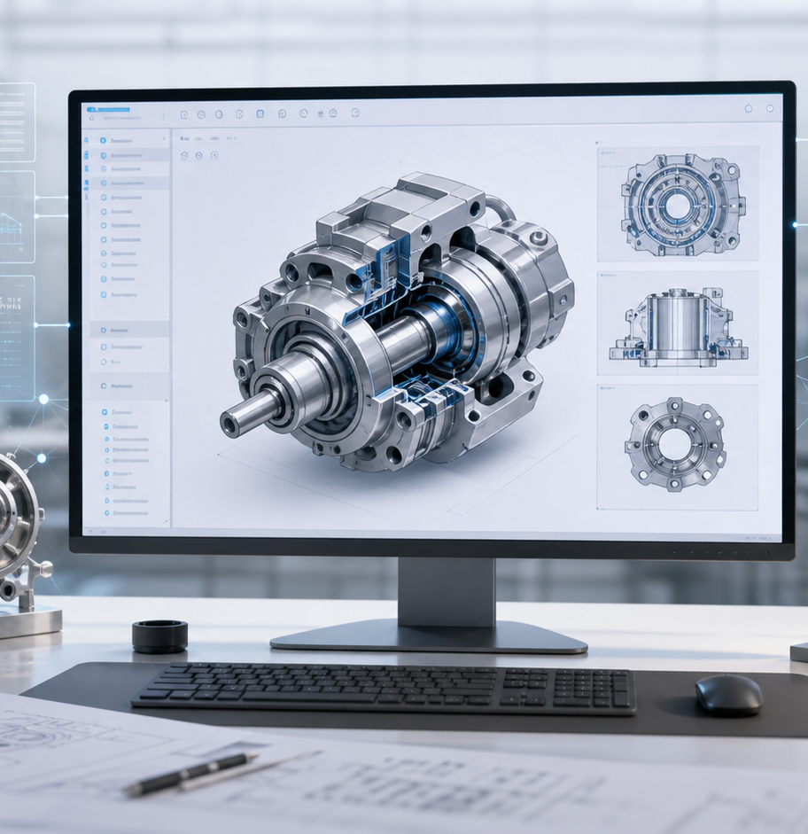
零件设计智能体优化工作
技术汇报
严格按623执行安排逐项组织
汇报口径
先按七条执行安排逐项说明工作方法和工作量，最后集中呈现阶段结果和演示内容。
2026.06

Slide 2
总体结构
623大纲的推进思路：七条工作线逐项闭环
623安排的核心不是先讲效果，而是先把智能体优化所需的基础材料、业务示例、测试口径、用户交付、软件拆解和持续改进机制按顺序建起来。
序号
623执行安排
本次汇报按该安排说明的重点
1
四大系统接口源码分析
弄清IPM/QPP/ECMS/TC能提供什么、字段怎么填、填错有什么影响
2
四大系统接口模块说明
把接口能力写成可被智能体引用的工具说明和模块说明
3
业务专家操作示例集
把专家真实工作过程转成可训练、可复盘的操作示例
4
测试案例集
用输入、期望输出、允许偏差建立客观评价标准
5
用户使用说明书
从业务用户视角说明怎么问、怎么输入、出错怎么处理
6
智能体模块化拆解
拆成7个独立智能体，便于测试、优化和复用
7
持续改进操作说明书
把错误处理、修订、复测和关闭固化为后续工作方法
阶段结果与演示内容集中放在最后两页，不插入到前面的工作安排页。
零件设计智能体优化工作 | 02
严格按623执行安排版

Slide 3
623执行安排逐项汇报
工作线一：四大系统接口源码分析
牵头：博强
623要求：使用开发平台分析IPM、QPP、ECMS/TC等接口源码，梳理工具能力、接口能力、入参出参，以及字段正确或错误填写对结果的影响。
按照623要求，我们实际这样做
形成的产出和工作量
按业务流程确认四大系统定位：IPM管任务，QPP管质量计划，ECMS/ECR管变更，TC管受控资料。
形成《四大系统接口分析报告》。
逐项梳理查询类、写入类、上传类动作的输入条件、返回字段和失败风险。
形成《智能体调用工具持续改进方案》。
把“查到候选”和“已确认对象”区分开，防止智能体把中间结果当作最终结果。
形成接口改进阶段性成效报告口径。
把外部系统异常与智能体逻辑问题分开记录，便于后续改进归因。
建立入口判断、字段规则、状态确认和写入风险控制依据。
这一线工作解决“智能体为什么会查错系统、填错字段、误判状态”的根因问题。
零件设计智能体优化工作 | 03
严格按623执行安排版

Slide 4
623执行安排逐项汇报
工作线二：四大系统接口模块说明文档
牵头：明芮，其他人协助
623要求：参照接口描述文档模板填写四大系统接口模块说明，作为智能体调用工具改进方案和效果报告的依据。
按照623要求，我们实际这样做
形成的产出和工作量
按统一模板整理工具用途、适用场景、关键入参、返回字段和调用注意事项。
完成IPM、QPP、ECMS及TC查询、上传、导出下载等7份工具说明书。
把系统接口能力从开发人员知识转成智能体可引用的模块说明。
工具说明累计覆盖用途、字段、返回结果、错误影响和操作注意事项。
重点补齐TC查询、上传、导出下载等容易产生副作用或候选误判的工具说明。
为后续工具调用改进方案、模块说明引用效果报告提供资料基础。
将接口说明反向用于提示词、Skill流程和工具调用边界修订。
支撑智能体从“猜工具”转为“按说明调用工具”。
这一线工作把接口分析落到可引用的文档资产，是后续智能体规则化调用的基础。
零件设计智能体优化工作 | 04
严格按623执行安排版

Slide 5
623执行安排逐项汇报
工作线三：业务专家操作示例集
牵头：世豪，其他人协助
623要求：请业务专家按照实际工作过程，围绕7个任务分别撰写操作示例，每个任务不少于10个，用于训练和改进智能体效果。
按照623要求，我们实际这样做
形成的产出和工作量
从业务专家的真实操作出发，而不是从工具菜单出发。
围绕7个任务组织业务操作示例，目标工作量不少于70条。
每条示例尽量写清任务背景、输入材料、操作步骤、判断依据和期望输出。
形成业务测试用例填写材料和示例集基础。
把业务人员的口头经验转成智能体可学习、可测试、可复盘的样例。
为后续提示词、训练样例、测试样例和异常处理样例提供来源。
将正常样例和异常样例都沉淀下来，支撑后续规则补全。
由博强、新朝结合示例材料继续形成改进效果分析。
这一线工作解决“智能体不了解真实业务操作习惯”的问题，让优化有业务事实依据。
零件设计智能体优化工作 | 05
严格按623执行安排版

Slide 6
623执行安排逐项汇报
工作线四：测试案例集与评价标准
牵头：新朝，其他人协助
623要求：针对7个任务分别撰写测试案例，覆盖主要操作，每个案例包括输入、期望输出和允许偏差，用于客观评估智能体能力。
按照623要求，我们实际这样做
形成的产出和工作量
按7个任务建立测试框架，明确每类任务要验证哪些业务能力。
形成23个业务测试案例和评价标准文件。
把测试输入、期望输出、允许偏差写清楚，避免只凭主观感受评价效果。
评测工作台沉淀7个任务、35个测试场景、134项校验点。
按功能正确性、交互友好性、异常处理、数据一致性、响应时效建立权重。
已记录5个测试版本、58条测试记录，支撑阶段报告和后续验收。
通过评测工作台持续记录版本、场景、校验点和测试结果。
评价权重：功能40%、交互20%、异常20%、一致性10%、时效10%。
这一线工作让阶段效果有测试依据，是结果可靠性和项目验收口径的核心支撑。
零件设计智能体优化工作 | 06
严格按623执行安排版

Slide 7
623执行安排逐项汇报
工作线五：用户使用说明书
牵头：新朝，其他人协助
623要求：以测试案例集为基础，从用户使用角度编写简洁清晰的说明书，说明功能结构、工作流程、输入要求、运行状态和错误处理。
按照623要求，我们实际这样做
形成的产出和工作量
不从开发实现角度写，而从业务工程师“怎么使用、怎么判断、怎么反馈”出发。
形成用户侧说明材料初版。
围绕7个子任务整理提示词基本格式和输入数据要求。
覆盖智能体功能、总体结构、工作流程和基本原理。
说明不同运行状态、输出状态和错误状态下用户应采取的处理动作。
覆盖子任务提示词格式、输入数据要求、状态解释和异常处理建议。
把测试案例中的典型输入和异常处理转化为用户可操作说明。
由世豪审核并以文字形式提出修改意见，形成留存材料。
这一线工作解决“优化成果如何被业务人员稳定使用”的问题，降低交付后的使用门槛。
零件设计智能体优化工作 | 07
严格按623执行安排版

Slide 8
623执行安排逐项汇报
工作线六：智能体模块化拆解
牵头：博强
623要求：将零件设计智能体按照7个任务拆解为7个独立智能体，便于针对性测试、迭代优化和其他项目复用。
按照623要求，我们实际这样做
形成的产出和工作量
保留主智能体作为入口，只负责意图理解、任务编排和必要确认。
形成1个主智能体、7个子智能体的软件模型。
按7个任务设置独立子智能体，分别绑定职责边界、工具白名单和禁止事项。
源码中沉淀8个Agent定义、15类Skill流程。
参数分析智能体只产出证据和写入计划，建模回传智能体只执行已确认计划。
形成《零部件设计智能体软件模型架构说明书》。
通过职责隔离降低越权调用、误写入和跨任务混淆风险。
形成面向验收的架构图、运行链路和7个子智能体说明。
这一线工作让智能体从“大而全”拆成“可测试、可迭代、可复用”的软件模型。
零件设计智能体优化工作 | 08
严格按623执行安排版

Slide 9
623执行安排逐项汇报
工作线七：智能体持续改进操作说明书
牵头：博强，新朝、明芮协助
623要求：针对7个任务，说明后续使用中如何处理错误，如何逐步提高稳定性和正确率，便于工程师自行改进。
按照623要求，我们实际这样做
形成的产出和工作量
先从评测工作台定位失败任务、场景、检查点和规则模板。
形成《零部件设计智能体持续改进操作说明书》。
再从运行日志提取工具调用链、异常点、输出物路径和环境状态。
明确维护数据源：评测工作台、任务、测试记录、版本记录和运行日志。
通过失败归因区分路由错误、证据缺失、模板规则不足、外部系统异常或代码缺陷。
定义日志证据、指标分析、失败归因、指令/模板修订和复测智能体的分工。
优先进行无代码修订，再用原失败场景、相邻场景和历史通过场景复测关闭。
形成错误处理、修订、复测、关闭或升级代码缺陷的标准流程。
这一线工作让后续优化从经验处理变成闭环治理，支撑玉柴和星云工程师持续改进。
零件设计智能体优化工作 | 09
严格按623执行安排版

Slide 10
阶段结果
阶段结果：在七条工作线基础上形成的阶段成效
以下结果放在工作线之后，用于说明623安排形成的阶段效果，而不是替代前面的工作过程。
多系统任务抓取
约37.6 → 约99.2
任务检索、列表展示、来源标注和用户选择能力明显提升。
TC/NX模板调用
100分
推荐模板、打开模型、确认当前工作对象流程基本稳定。
参数化建模回传
100分
参数写入、回读或“无需写入”判断具备复核基础。
设计说明书生成
约95.2
23/23槽位填充，Front/Right/Left/Isometric截图证据齐全。
DFMEA自动编写
约43.8
可生成7项风险及文件证据，但模板覆盖和校验完整度仍需加强。
阶段判断：关键链路具备可演示、可复测基础；外部接口稳定性、TC真实写入、报告/DFMEA耗时仍需专项跟进。
零件设计智能体优化工作 | 10
严格按623执行安排版

Slide 11
演示与下一步
演示内容与后续推进：对应623工作线收束
演示建议按623逻辑组织
后续推进重点
1
接口入口与任务抓取
继续完善四大系统接口异常分类和来源标注。
展示IPM/QPP/ECMS/TC入口边界和任务候选确认。
2
模板与参数链路
补齐TC上传、复制、覆盖等真实写入场景验收。
展示TC候选、NX WorkPart确认、参数证据和写入计划。
优化说明书和DFMEA长流程响应时间及校验完整度。
3
建模回读与文件证据
展示确认后写入、回读、保存、截图和路径证据。
把失败处理闭环常态化，形成版本化复测记录和关闭依据。
4
报告与DFMEA输出
展示说明书、DFMEA文件、风险项和校验信息。
收束口径：七条工作线已形成方法、产出、评测闭环，阶段效果有证据支撑。
零件设计智能体优化工作 | 11
严格按623执行安排版

